Slide 1
У неё зубки, ушки, шерсть, хвост.
Пушистый, рыжая, острые, чуткие
У неё острые зубки, чуткие ушки, рыжая шерсть и пушистый хвост.
Название презентации

Slide 2
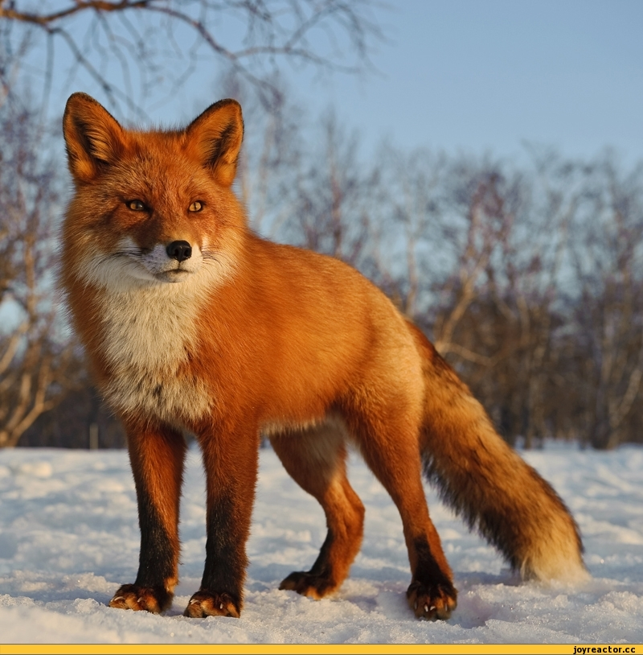
Название презентации

Slide 3
Острые зубки, чуткие ушки, рыжая шерсть и пушистый хвост.
Название презентации

Slide 4
Широкая, глубокая река.
Зелёный, сладкий, сахарный арбуз.
Кудрявая, белоствольная …… берёза

Slide 5
Пришла весна. Она подарила людям цветы. Пробудилась земля. Поляны украшает ковер подснежников.
Пришла ранняя весна. Она подарила людям яркие цветы. Пробудилась спящая земля. Зелёные поляны украшает ковер весенних подснежников.

Slide 6
Пришла ранняя весна. Она подарила людям яркие цветы. Пробудилась спящая земля. Зелёные поляны украшает ковер весенних подснежников.

Slide 7
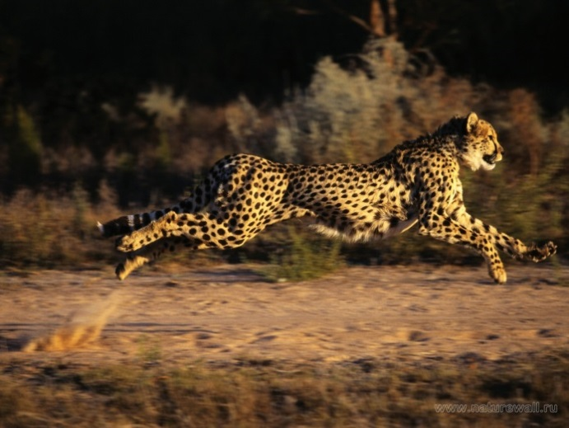
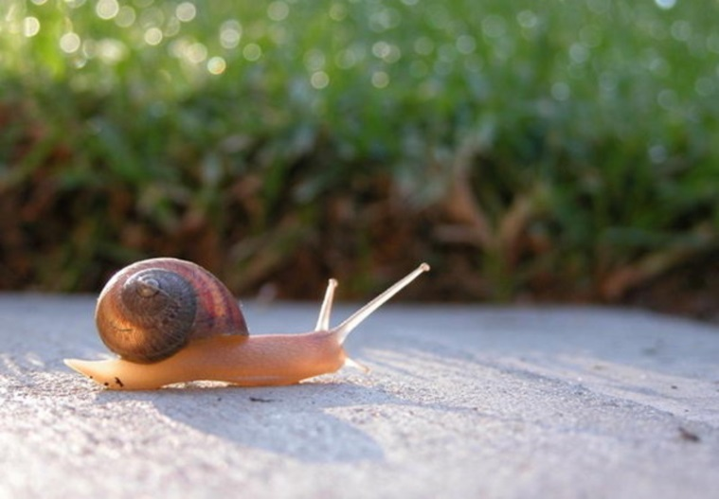

Slide 8
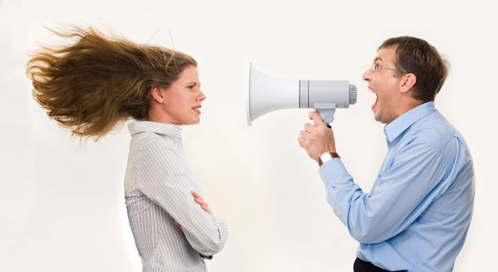
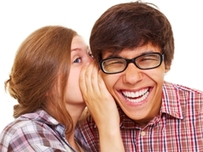

Slide 9
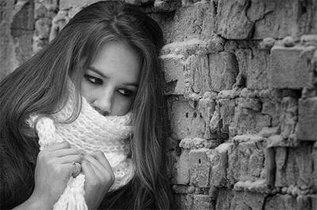

Slide 10
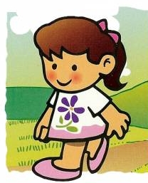
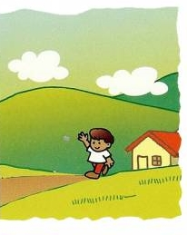

Slide 11
Лимон
Признак «цвет»: лимон (какой?) _____________________ .
Признак «размер»: лимон (какой?) _____________________ .
Признак «запах»: лимон (какой?) _____________________ .
Признак «вкус»: лимон (какой?) _____________________ .

Slide 12
Слива
Признак «цвет»: слива (какая?)
_____________________ .
Признак «размер»: слива (какая?)
_____________________ .
Признак «запах»: слива (какая?)
_____________________ .
Признак «вкус»: слива (какая?)
_____________________ .

Slide 13
Яблоко
Признак «цвет»: яблоко (какое?)
_____________________ .
Признак «размер»: яблоко (какое?)
_____________________ .
Признак «запах»: яблоко (какое?)
_____________________ .
Признак «вкус»: яблоко (какое?)
_____________________ .

